Slide 1
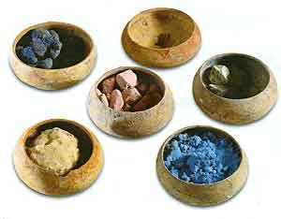
Проект «Из чего делали в древности краски?»
Муниципальное автономное общеобразовательное учреждение
«Покровская средняя общеобразовательная школа»
Автор: Колмогорцева Маргарита, ученица 4 б класса
Руководитель: Скляр Марина Александровна, учитель начальных классов

Slide 2
Актуальность
Использование недорогих, экологически чистых красителей, доступных в домашних условиях, которые не оказывают вредного влияния на здоровье школьников – это актуально.

Slide 3
Цель проекта:
получить самостоятельно натуральные краски в домашних условиях и выяснить все их достоинства и недостатки.
Задачи проекта:
по литературным источникам изучить историю возникновения красок;
изучить виды красок и способы их получения;
попробовать изготовить краски в домашних условиях;
полученными красками сделать рисунки.

Slide 4
Гипотеза:
предположим, что в домашних условиях возможно изготовить природные красители.

Slide 5
Объект исследования: краски.
Предмет исследования: свойства красок.
Методы исследования:
Изучение информации.
Анкетирование
Эксперимент
Обобщение результатов.

Slide 6

Продукт проекта: листовка

Slide 7
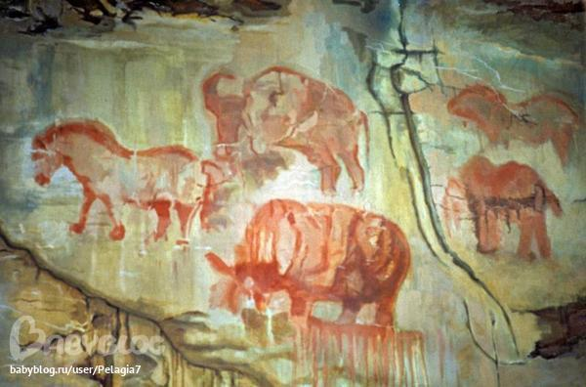
Из истории возникновения красок

Slide 8
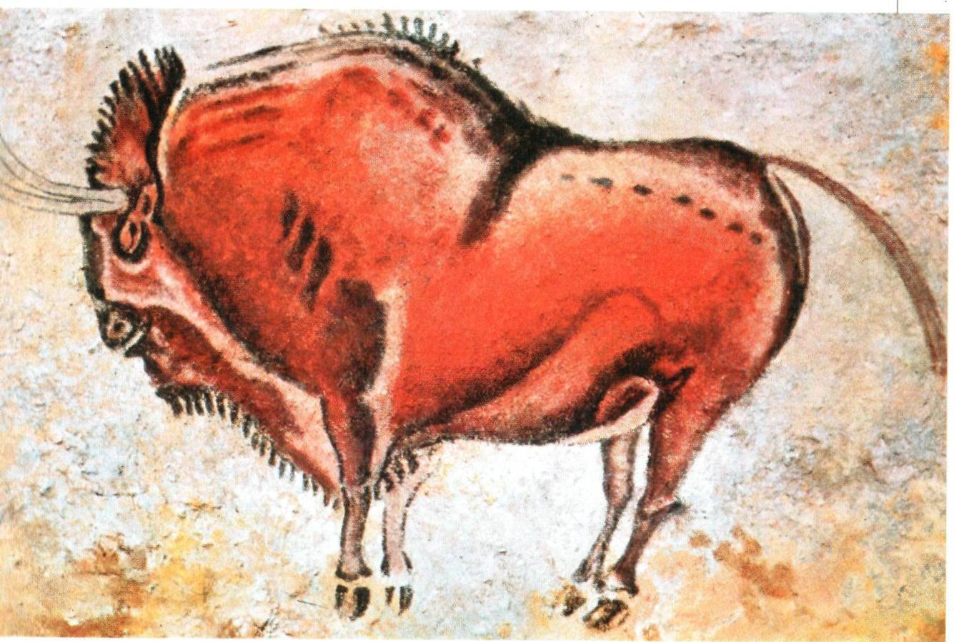
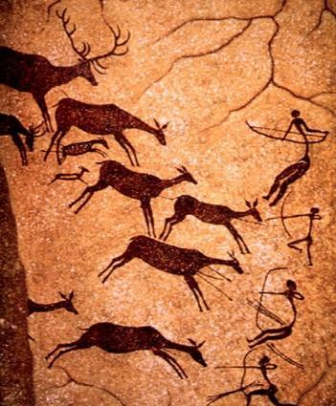

Slide 9
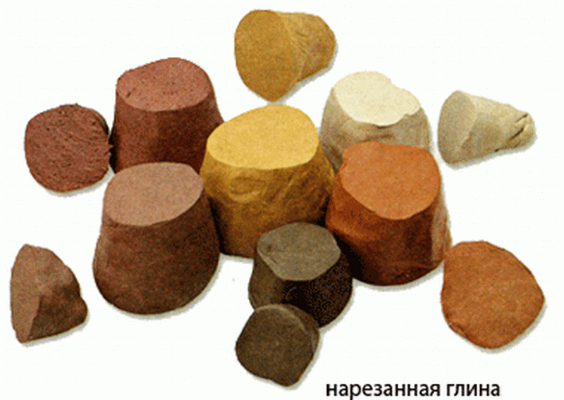

Slide 10
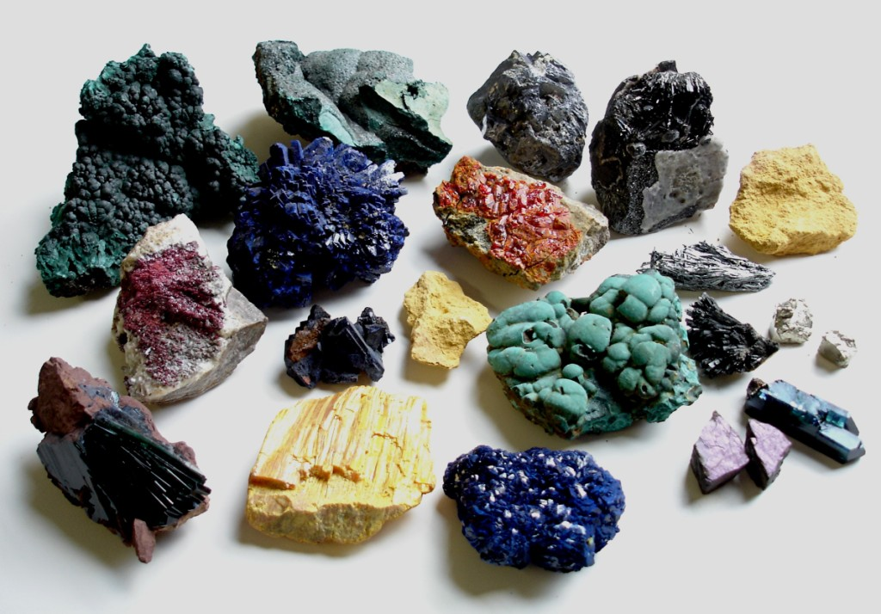

Slide 11
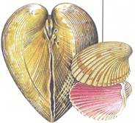
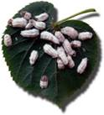

Slide 12
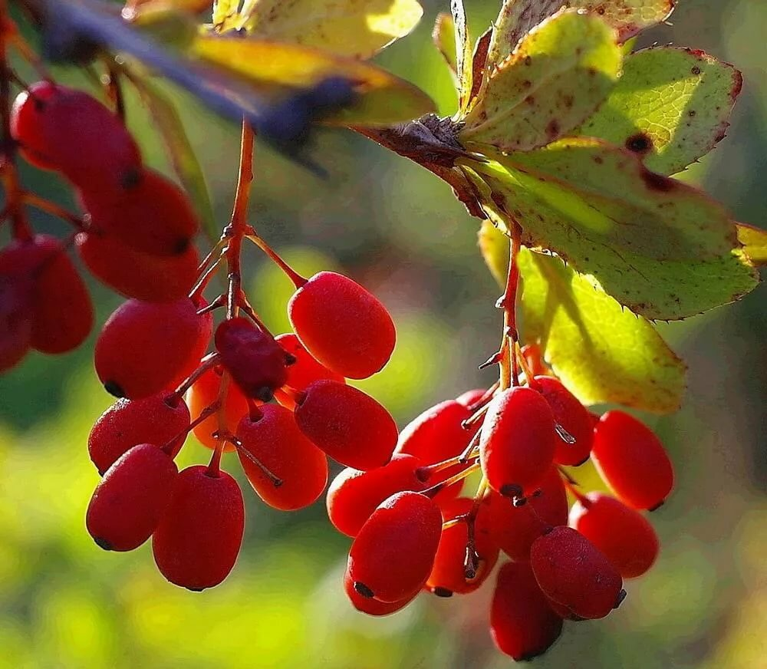
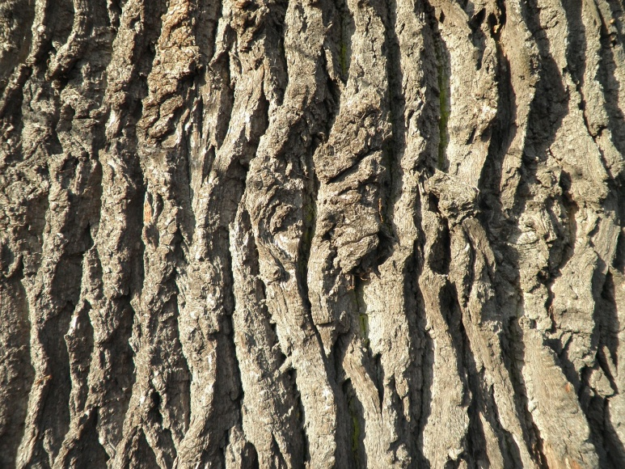
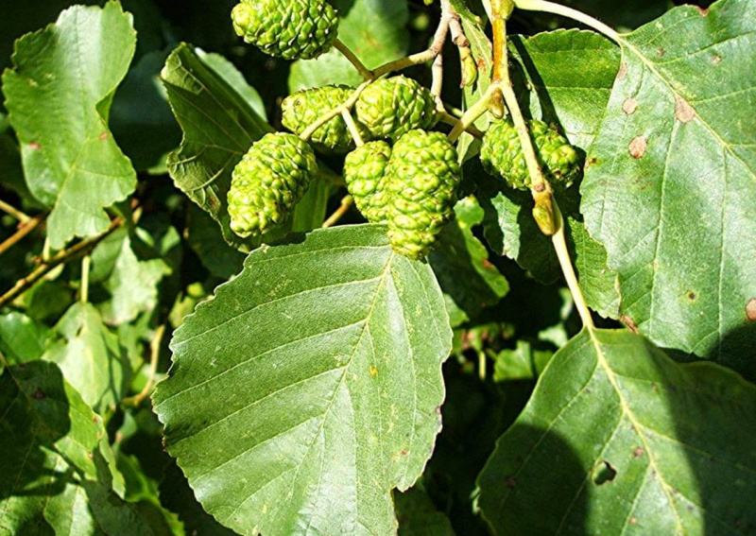
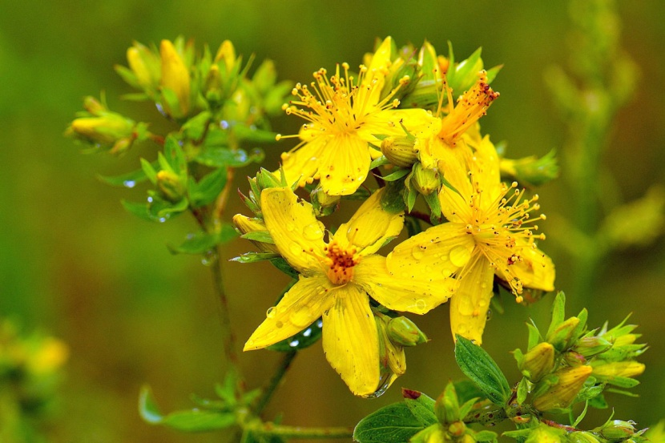
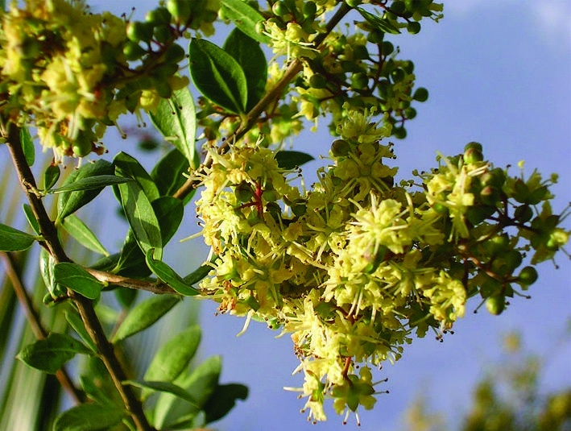
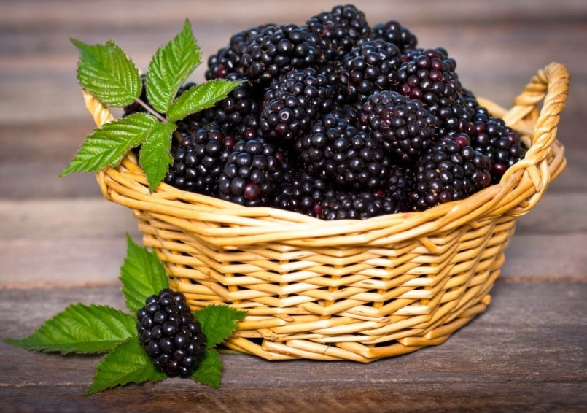
ольха
барбарис
Кора дуба
зверобой
Лавсония (хна)
ежевика

Slide 13
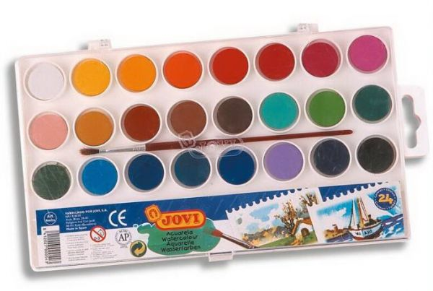
Виды красок:
Акварель

Slide 14
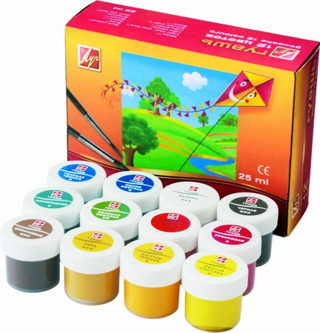
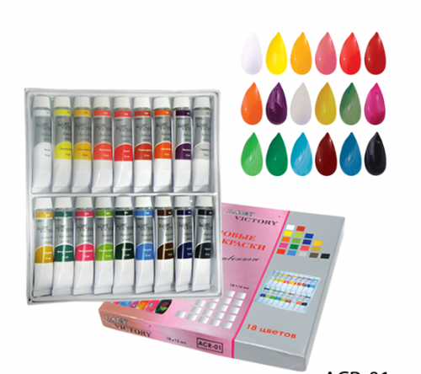
Акриловые краски
Виды красок
Гуашь

Slide 15
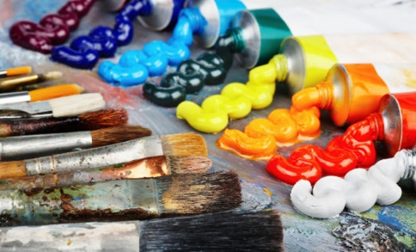
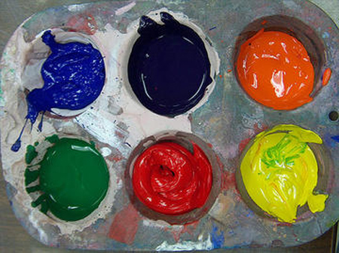
Темпера
Виды красок
Масляные краски

Slide 16
Состав краски
Связующее вещество
Пигмент
Яйцо
Масло
Мёд
Порошок из:
глины,
песка,
цветных камней

Slide 17
Анкетирование
Любишь ли ты рисовать?

Slide 19
Ингридиенты:
Древесный уголь
Яичный желток
Кофе
Порошок куркумы
Свекла
Морковь
Вода

Slide 20
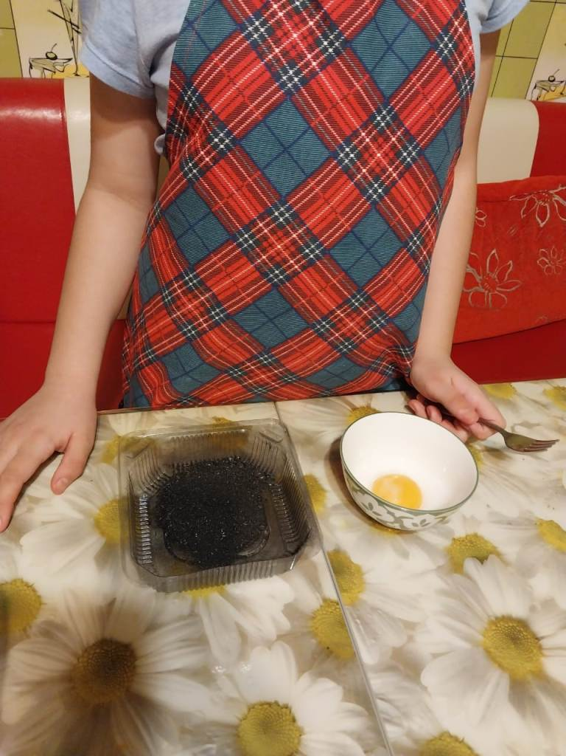
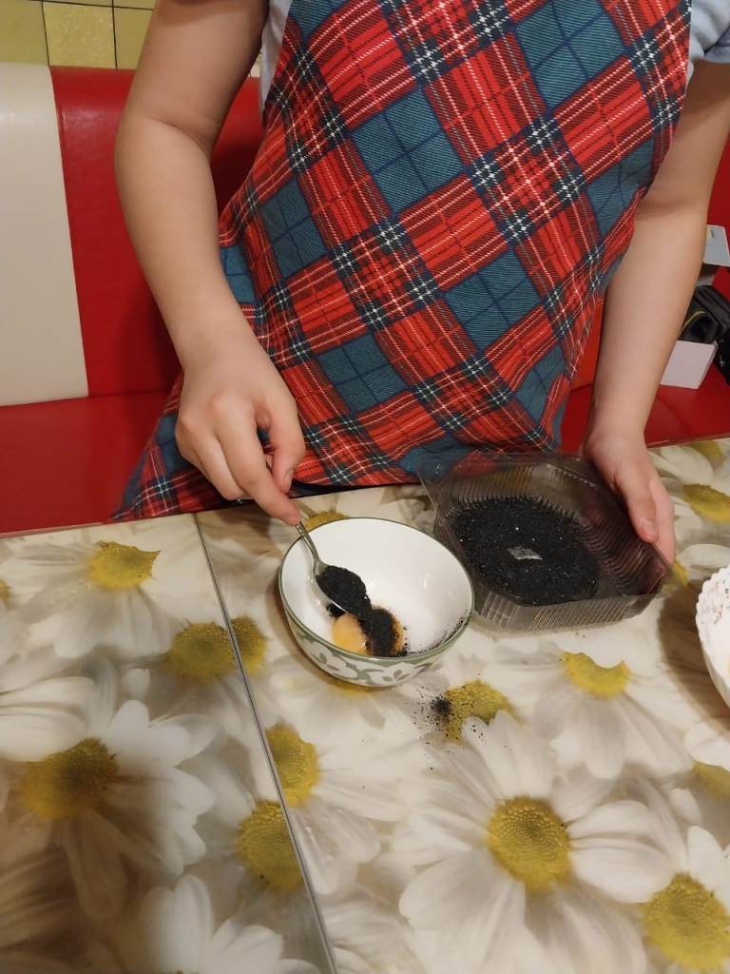
Эксперимент № 1. Получение черной краски.

Slide 21
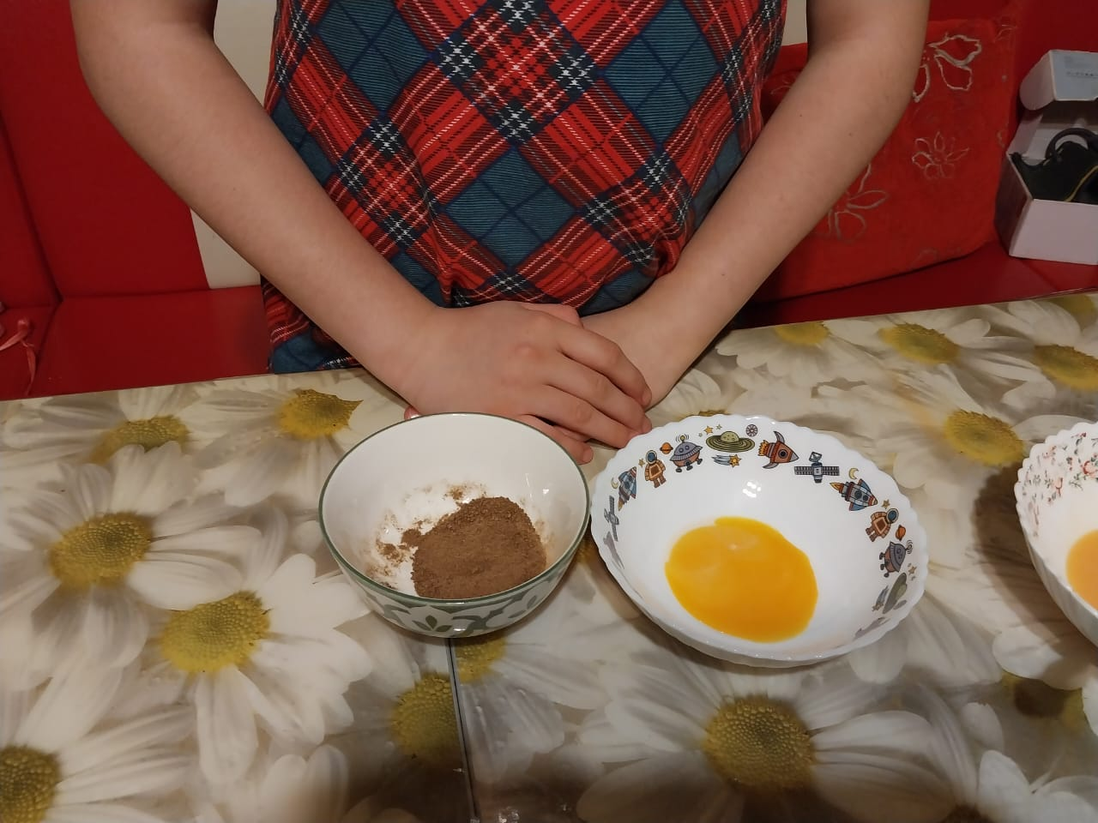
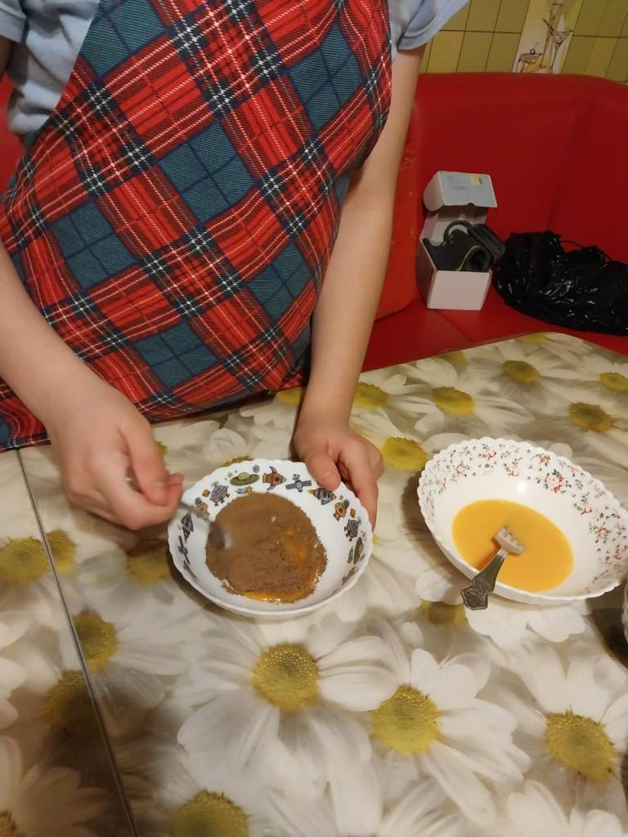
Эксперимент № 2. Получение коричневой краски.

Slide 22
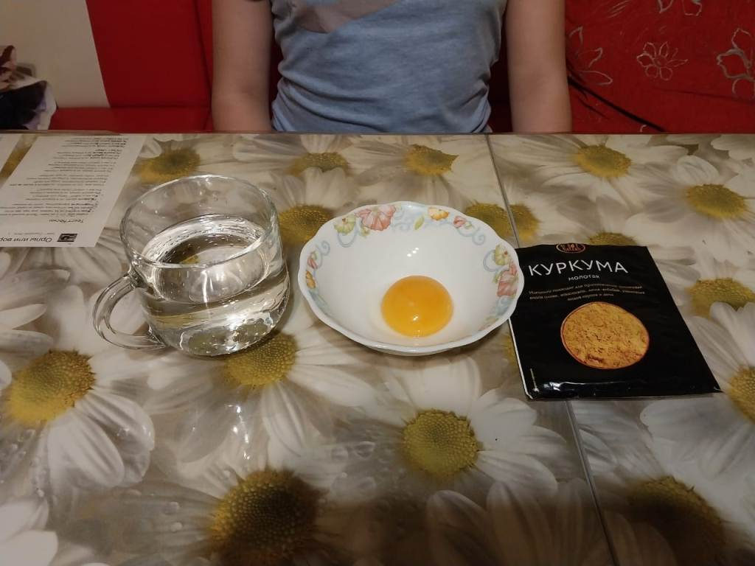
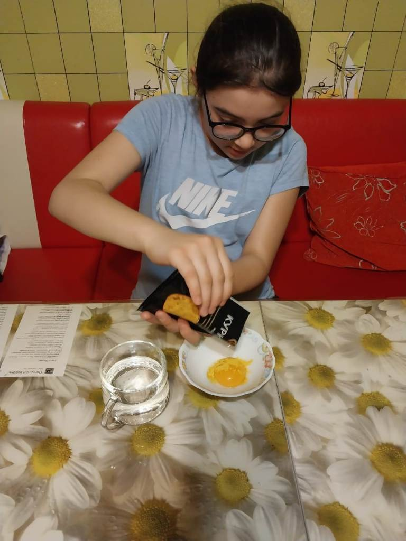
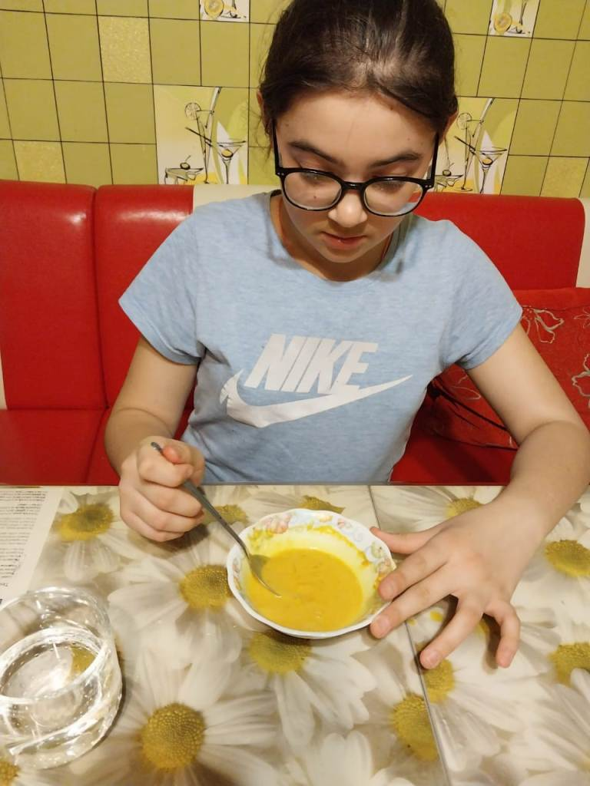
Эксперимент № 3. Получение желтой краски.

Slide 23
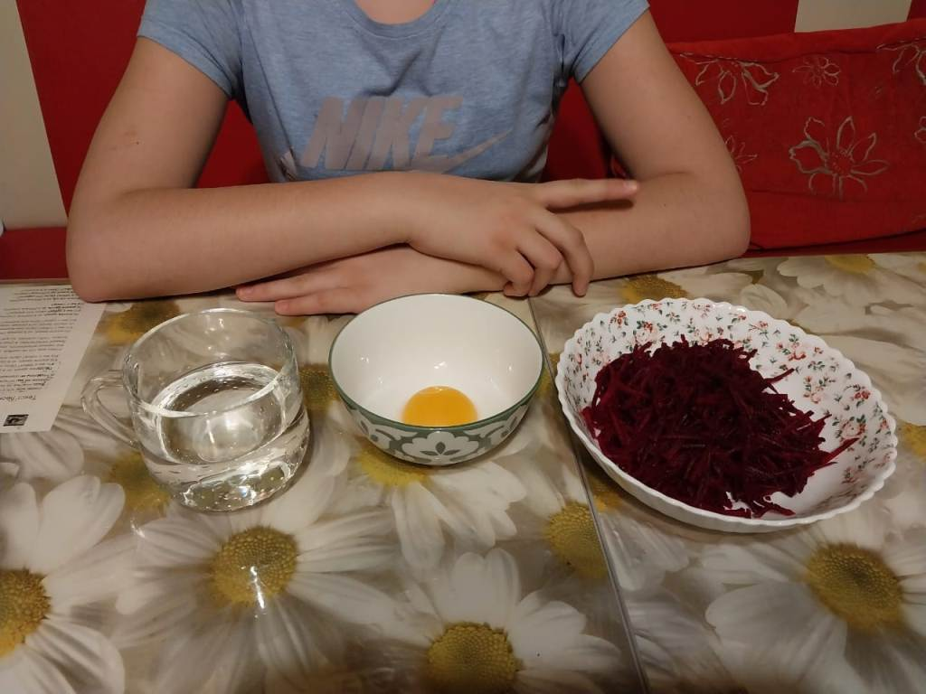
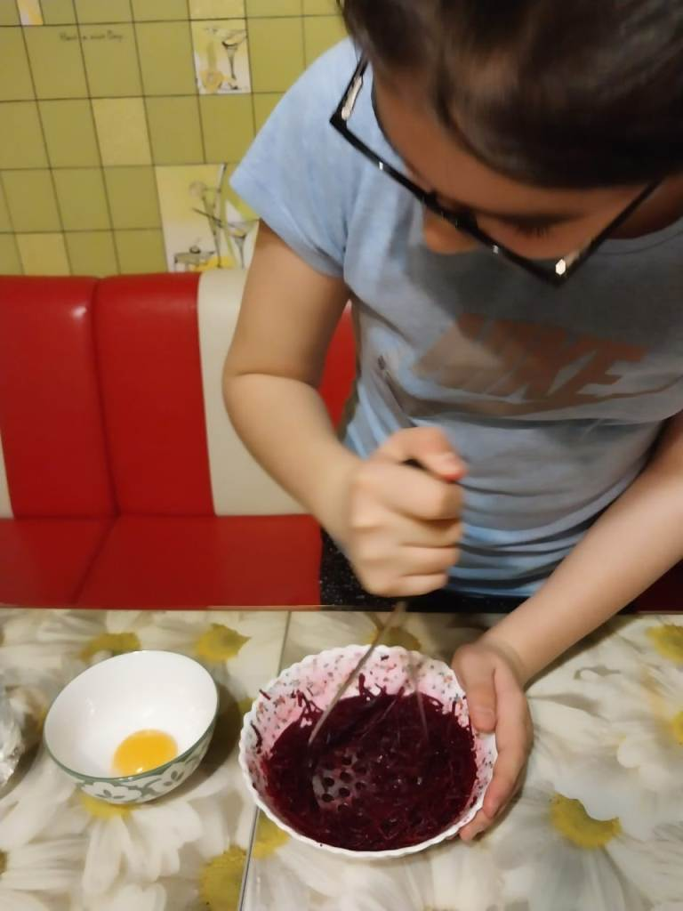
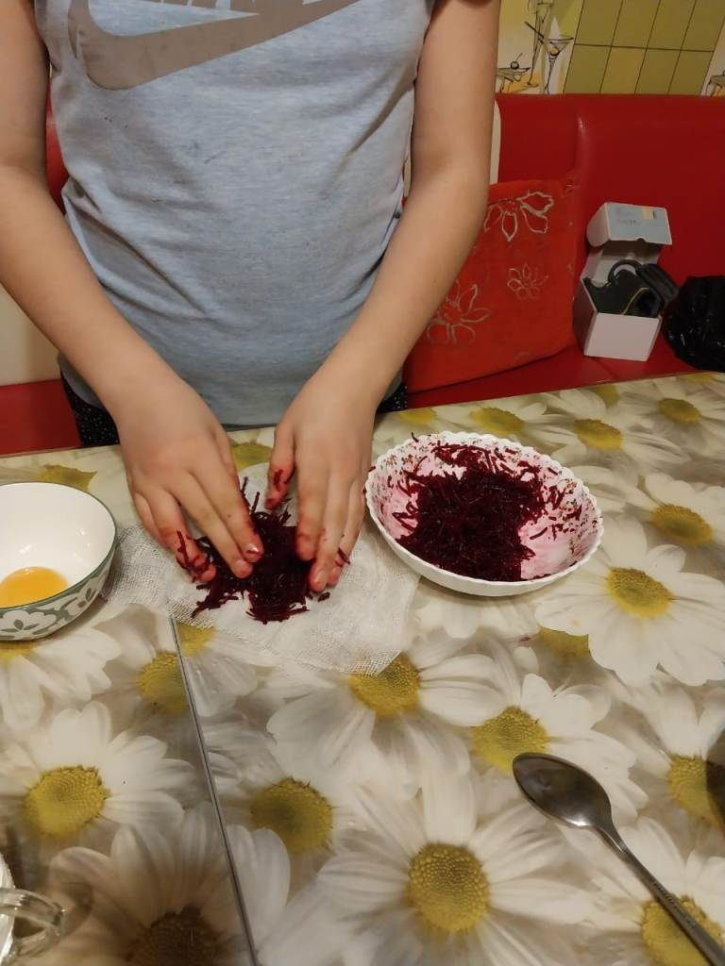
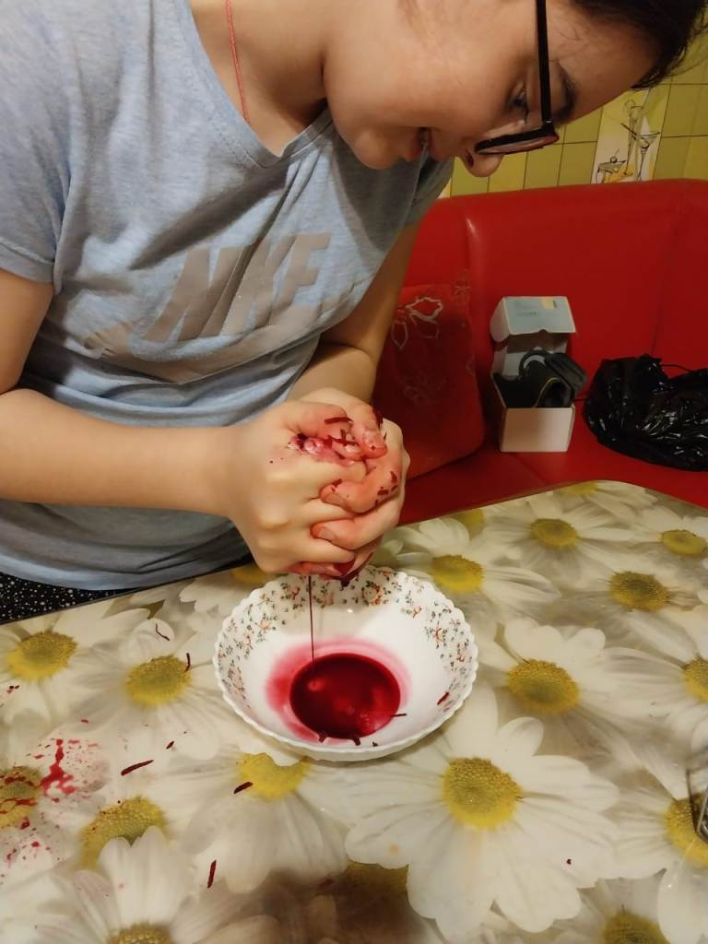
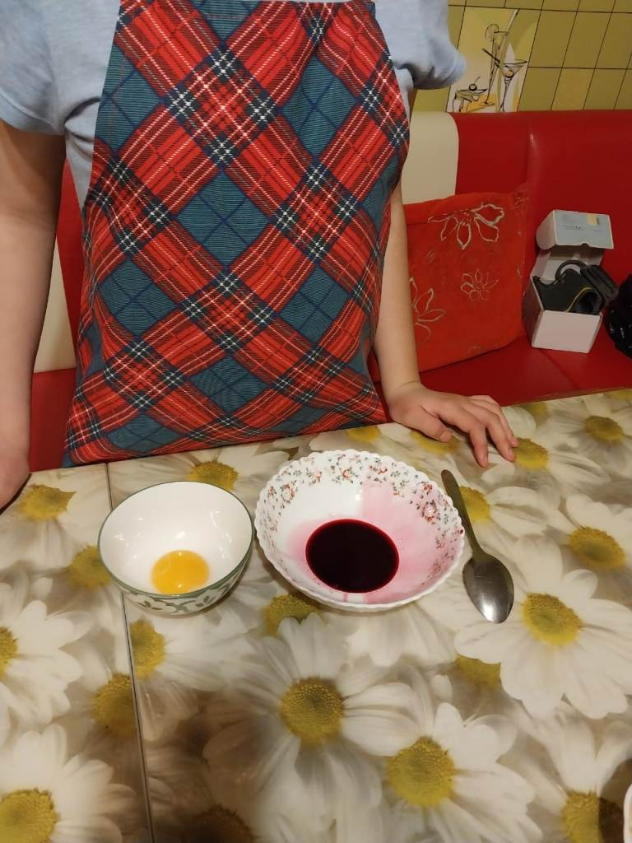
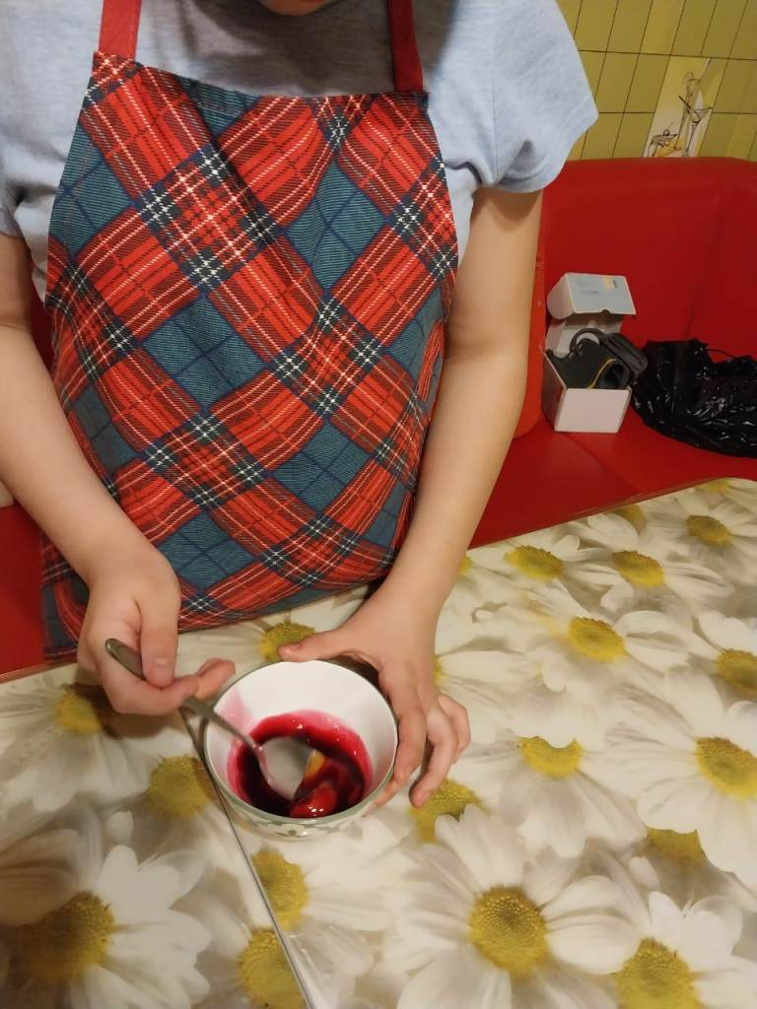
Эксперимент № 4. Получение бордовой краски.

Slide 24
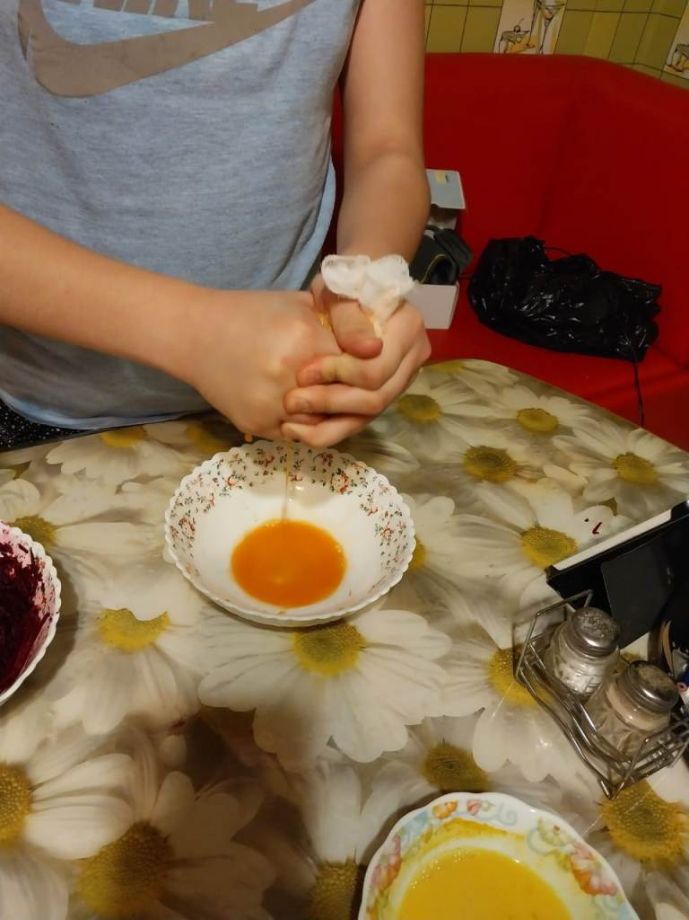
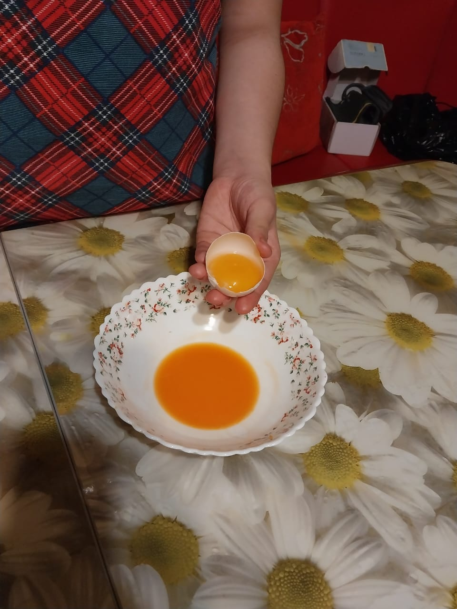
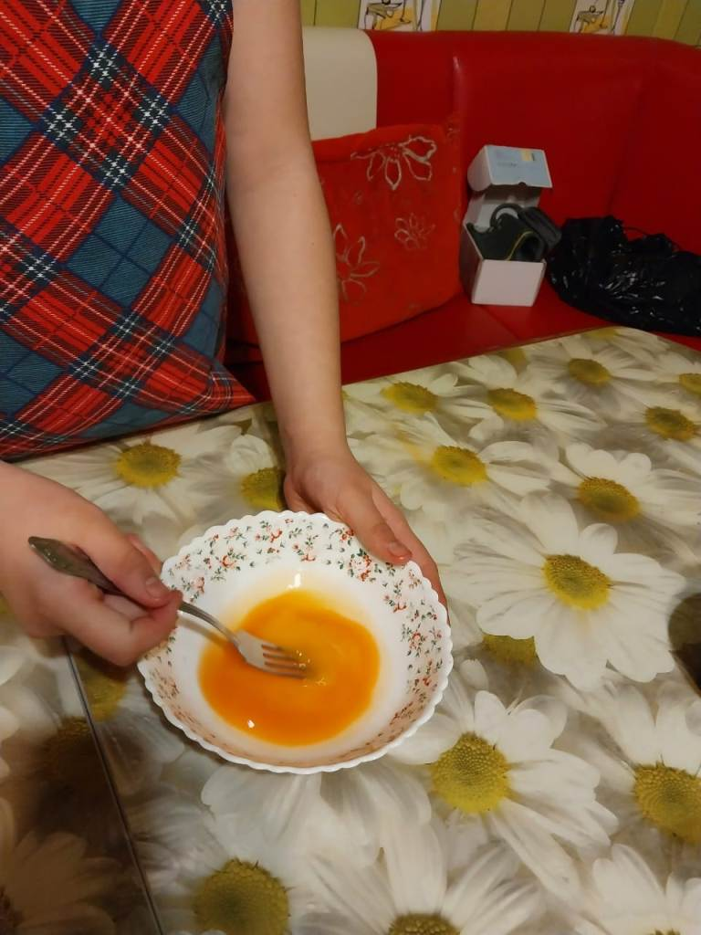
Эксперимент № 5. Получение оранжевой краски.

Slide 25
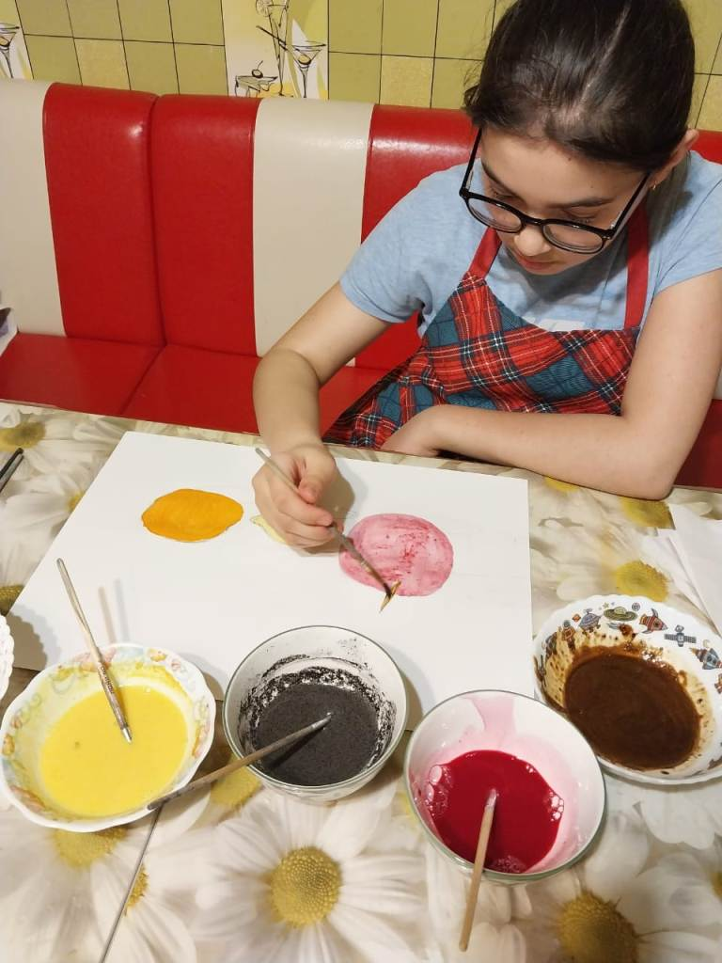
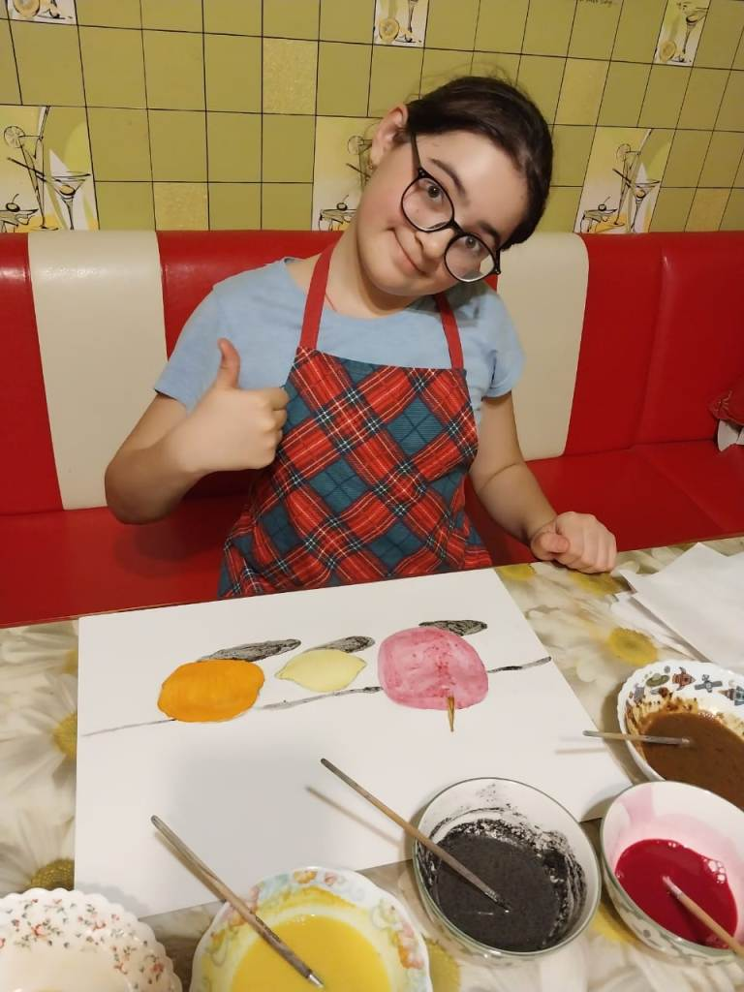
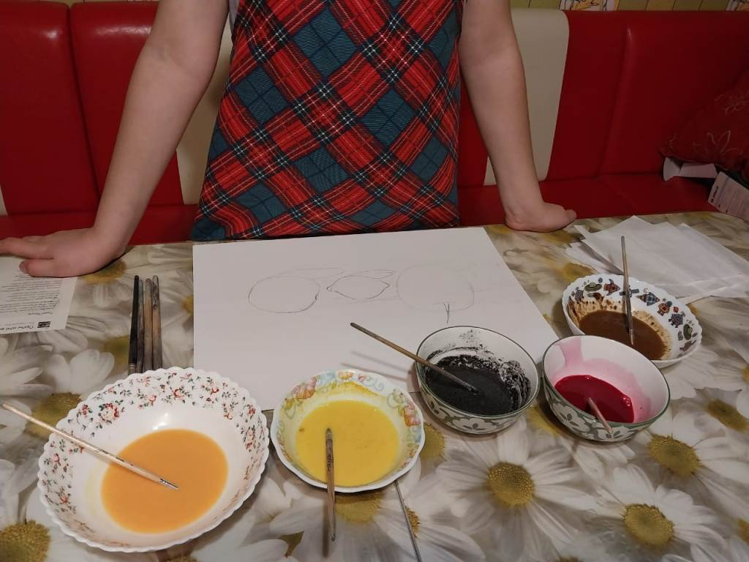
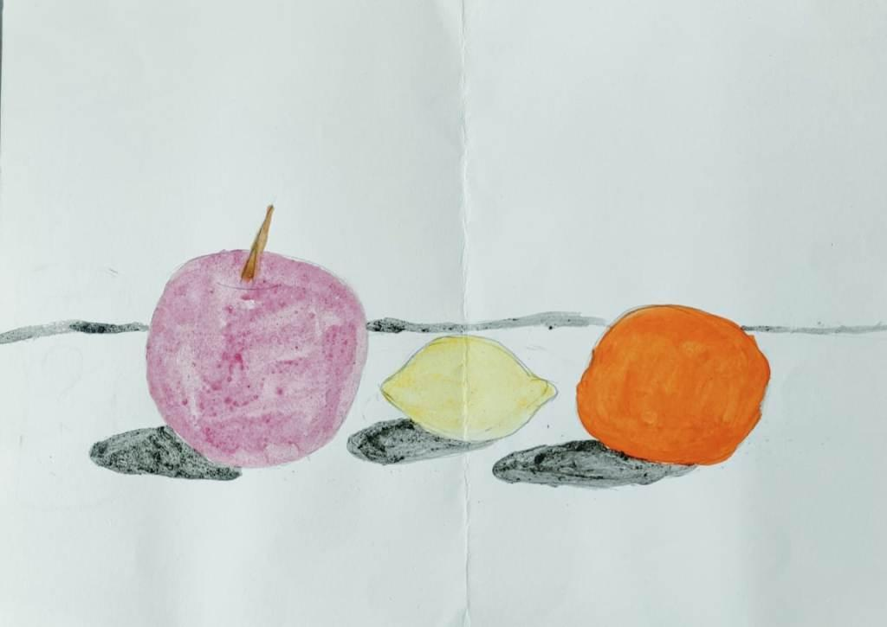

Slide 26
Заключение
Таким образом, в результате проведенной мной работы были достигнуты цель и задачи исследования. Моя гипотеза подтвердилась, что природные красители можно получить в домашних условиях.

Slide 27
Список литературы
Даль В.И. Толковый словарь русского языка. Москва: «Просвещение», 1998.
Детская энциклопедия. Что? Зачем? Почему? - Минск: «БЭСТ», 2008.
Калашников В.И. Энциклопедия тайн и загадок. Чудеса живой природы. - Москва: «Белый город», 2002.
Тайны живой природы. Перевод с англ. А.М. Голова - Москва: "Росмэн", 1997.

Slide 28
Спасибо за внимание

